Slide 1

PowerPoint
Temel Bilgi Teknolojisi Kullanımı
Öğr.Gör.Dr. Zekeriya PARLAK
Sakarya Üniversitesi

Slide 2
Öğrenme Hedefleri
Çeşitli SmartArt grafikleri ekler
SmartArt grafiklerinde değişiklik yapar ve grafik türünü değiştirir
SmartArt grafiklerin biçimlendirmelerini yapar

Slide 3
İçindekiler
Öğrenme Hedefleri
5.2. Şemalar (SmartArt Grafik)
5.2.1. Çeşitli SmartArt grafikleri eklemek
5.2.2. SmartArt grafiklerinde değişiklik yapmak, grafik türünü değiştirmek
5.2.3. SmartArt grafiklerinde hazır stiller kullanmak,
5.2.4. SmartArt grafiğini metne ve şekle dönüştürmek
5.2.5. SmartArt grafiğinin biçimsel özelliklerinde değişiklik yapmak

Slide 4



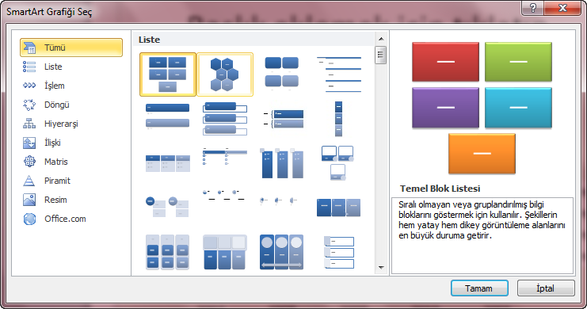
Çeşitli SmartArt grafikleri eklemek
Çeşitli SmartArt grafikleri ekler
SmartArt eklemek istediğiniz slaytı seçin.
Ekle sekmesi > Çizimler > SmartArt'ı tıklatın.
Alternatif olarak içerik eklenebilecek şekilde tasarlanmış slayt düzenlerinde, SmartArt Grafiği Ekle öğesini ( ) tıklatarak ekleyebilirsiniz.
SmartArt Grafiği Seç iletişim kutusu görüntülenir. İstediğiniz düzeni ve sonra Tamam'ı tıklatın.
Notes:
0. Bir SmartArt grafiği sahip olduğunuz bilgilerin ve fikirlerin görsel olarak kolay şekilde temsil edilmesidir. SmartArt grafiklerini kullanarak anlatmak istediğinizi hızlı, kolay ve etkin biçimde pek çok düzen arasından seçim yaparak gerçekleştirebilirsiniz. SmartArt, listeler, süreç diyagramları, kuruluş grafikleri ve ilişkili grafikler gibi şablonlar sağlar ve karmaşık şekiller oluşturulmasını kolaylaştırır.

Slide 5
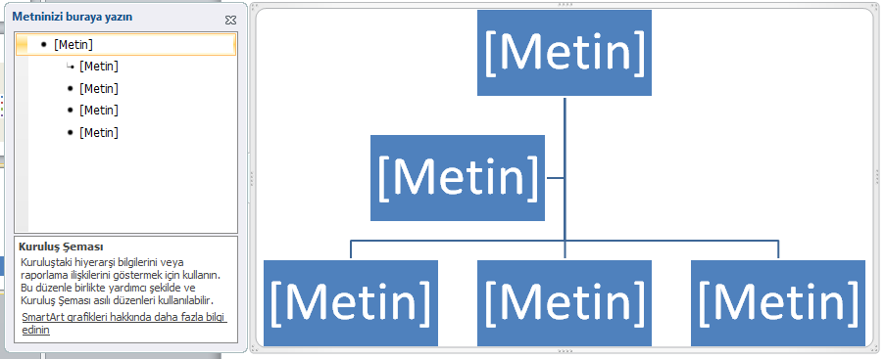
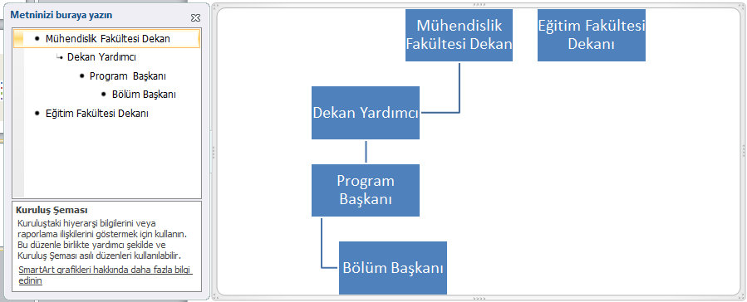

Çeşitli SmartArt grafikleri eklemek
Çeşitli SmartArt grafikleri ekler
SmartArt eklenir ve Metninizi buraya yazın (Metin Bölmesi)penceresi görüntülenir.
Şema üzerinde görünmesini istediğiniz metinleri Metin Bölmesinde ilgili yere tıklayarak ilgili kutucuklara giriş yapabilirsiniz
Yeni bir kutu oluşturmak için Enter tuşuna basın.
Kutular arasındaki hiyerarşiyi ayarlamak için Metin bölmesinde Tab ve Backspace tuşlarını kullanın.
Metin bölmesinde tıkladığınız yer hangi kutucuğa aitse o kutucuk seçili hale gelir.

Slide 6

SmartArt grafiklerinde değişiklik yapmak, grafik türünü değiştirmek
SmartArt grafiklerinde değişiklik yapar ve grafik türünü değiştirir
Üzerinde değişiklik yapmak istediğiniz SmartArt grafiği seçin
Metin üzerinde değişiklik yapmak için Metin Bölmesini kullanının. Metin bölmesi kapalı ise SmartArt araçları altında yer alan Tasarım ek sekmesi > Grafik Oluştur komut grubu > Metin Bölmesi’ne tıklatın.
Grafik türünü değiştirmek için Tasarım ek sekmesi > Düzenler komut grubundan istediğiniz yeni bir grafik türünü seçin.
Grafik düzenini değiştirirken yeni seçeceğiniz düzenin var olan verilerinizle uyumlu olması gerekmektedir. Aksi takdirde grafiğiniz istediğiniz şekilde görüntülenemez.

Slide 7

SmartArt grafiklerinde hazır stiller kullanmak
SmartArt grafiklerin biçimlendirmelerini yapar
Hazır stil vermek istediğiniz grafiği seçin.
Tasarım ek sekmesi > SmartArt stilleri komut grubunda istediğiniz bir stili seçin.
Mevcut stilinize veya yeni belirlediğiniz stilin renk düzenlerini Renkleri Değiştir’i kullanarak değiştirebilirsiniz.

Slide 8

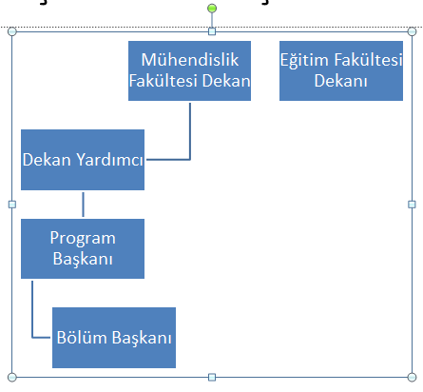
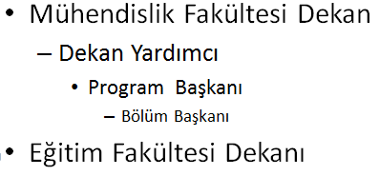
SmartArt grafiğini metne ve şekle dönüştürmek
SmartArt grafiklerin biçimlendirmelerini yapar
Hazır stil vermek istediğiniz grafiği seçin.
Tasarım ek sekmesi >Sıfırla komut grubu > Dönüştür ‘e tıklayın bir Metne veya Şekle Dönüştür alternatiflerinden birini seçin.
Metne dönüştür yapıldığında SmartArt grafik yerine sadece Metin bölmesinde yazdığımız düzende bir metin gelir.
Şekle dönüştür yapıldığında SmartArt grafiğin görüntüsü aynen korunur ama SmartArt nesnesi olma özelliğini yitirerek sadece Çizim nesnesine dönüşür. Böylece bundan sonra ancak bir çizim nesneni olarak düzenlenebilir.

Slide 9

SmartArt grafiğinin biçimsel özelliklerinde değişiklik yapmak
SmartArt grafiklerin biçimlendirmelerini yapar
SmartArt grafik üzerinde her bir öğe ayrı ayrı seçilerek biçimlendirilebilir.
SmartArt grafik üzerinde biçimlendirmek istediğiniz bir öğeyi seçin.
Biçim ek sekmesinde aşağıdakilerden birini yapın:
Seçili bir grafik öğesinin şeklini biçimlendirmek için Şekil Stilleri grubunda istediğiniz stili tıklatın veya Şekil Dolgusu, Şekil Anahattı veya Şekil Efektleri'ni tıklatıp istediğiniz biçimlendirme seçeneklerini belirleyin.
Seçili bir grafik öğesindeki şekli WordArt kullanarak biçimlendirmek için WordArt Stilleri grubunda stili tıklatın. Metin Dolgusu, Metin Anahattı veya Metin Efektleri'ni tıklatıp istediğiniz biçimlendirme seçeneklerini de belirleyebilirsiniz.

